Slide 1
PENÍZE, BANKY, BURZY
PREZENTACE

Slide 2
č.1

Slide 3
POŽADAVKY
Pojmy:
Finanční trh, peněžní trh, kapitálový trh, peníze, cenné papíry, centrální banka, ČNB, banky, úvěr, úrok, spoření.
Pracovní list
Přednáška

Slide 4
KREDITY
Příspěvek k diskusi:
Lepší peníze pod matrací než v bance 10 kreditů
Kreditní karty jsou jen požíračem hotových peněz 10 kreditů
Kéž bych uměl obchodovat na burze 10 kreditů
Příspěvek k tématu:
Vyber si podle svého názoru nejvýhodnější úvěrový produkt, zdůvodni svou volbu, ukaž způsoby zajištění úvěru a vysvětli, jak se vyvarovat předlužení 5 kreditů
Vyber typ bankovních služeb a pojednej 5 kreditů
Objasní funkci ČNB a její vliv na činnost komerčních bank 5 kreditů
Navrhni miniprojekt o burzách a zrealizuj ho 5 kreditů + BONUS ZA ZREALIZOVANÝ PROJEKT + POČET KREDITŮ ZA PROJEKT

Slide 5
MYŠLENKOVÁ MAPA
Peníze
Banky
ÚVĚRY
FORMY PENĚZ
bankovní
spotřebitelský
obchodní
ČNB
SOUDOBÉ PENÍZE
DEPOZITNÍ PENÍZE
SKORO PENÍZE
PLASTIKOVÉ PENÍZE
bankovní služby
OSTATNÍ BANKY
OBCHODNÍ BANKY
SPOŘITELNY
ÚVĚROVÁ DRUŽSTVA
HYPOTEČNÍ BANKY
SPLÁTKOVÉ BANKY
INVESTIČNÍ BANKY
BANKY SE SPECIÁLNÍMI FUNKCEMI
FUNKCE
běžné nebo žirové účty
termínové vklady
devizové účty
vkladní knížka
cenné papíry
prostředek směny
uchovatel hodnoty
platidlo
mezinárodní platidlo
Obligace
Akcie
Šek
Směnka
Burza
DĚLENÍ BURZ
PODLE PŘEDMĚTU OBCHODU
Komoditní ( zboží )
Peněžní ( CP )
Devizová ( valuty, devizy )
Služeb ( např. pojišťovací, dopravní )
PODLE STUPNĚ VYUŽITÍ VT
Plně automatizované ( terminál )
Polo-automatizované ( parket )
Ruční ( osobní kontakt
PODLE VÝZNAMU
Mezinárodní
Národní
Místní

Slide 6
Cíl hodiny
Porozumět pojmům finanční trh a peníze

Slide 7
Finanční trh
trh,
nabídka
peníze,
cenné papíry
další formy kapitálu
poptávka
střet
subjekty,
dočasně volné prostředky
snaha
zhodnotit
se
které mají nedostatek
získat

Slide 8
Finanční trh
„Jde o trh, na kterém se setkává nabídka peněz, cenných papírů a dalších forem kapitálu s poptávkou po nich. Střetávají se na něm subjekty, které mají dočasně volné prostředky a snaží se je zhodnotit, se subjekty, které mají nedostatek a snaží se je získat.“¹

Slide 9
Peníze
„Zvláštní prostředek směny, který je všeobecně přijímán při placení za zboží a služby nebo při úhradě dluhu.“ ²

Slide 10
FORMY PENĚZ
SOUDOBÉ PENÍZE –
DEPOZITNÍ PENÍZE –
SKORO PENÍZE
PLASTIKOVÉ PENÍZE

Slide 11
FORMY PENĚZ
č.2

Slide 12
FORMY PENĚZ
SOUDOBÉ PENÍZE –
DEPOZITNÍ PENÍZE –
SKORO PENÍZE
PLASTIKOVÉ PENÍZE

Slide 13
FUNKCE
Prostředek směny
Míra inflace
Uchovatel hodnoty
Platidlo
Mezinárodní platidlo
č.3.

Slide 14
Opakování
Co je finanční trh?
Co jsou to peníze?
Jakou mají peníze funkci?

Slide 15
Vydávání hotovostních peněz
Bankovka u nás vyrábí Státní tiskárna cenin v Praze.
č.4

Slide 16
Mince vyrábí Bižuterie Česká mincovna, a.s.
č.5

Slide 17
Peníze uvádí do oběhu ČNB.
Č.6

Slide 18
Opticky proměnlivá barva
Iridiscentní pruh
Soutisková značka
Soutisková značka
Okénkový proužek
Mikrotext
Mikrotext
vodoznak
Ochranná vlákna
vodoznak
Skrytý obrazec
Ochranná vlákna

Slide 19
Bankovní soustava ČR
„Banka je instituce, která obchoduje na peněžním trhu.“³
Č.7

Slide 20
Dočasně volný prostředek
Úrok
Zhodnocení

Slide 21
vklady
úvěry
úroky
úroky
č. 9
č. 8
vkladatel
žadatel o úvěr

Slide 22
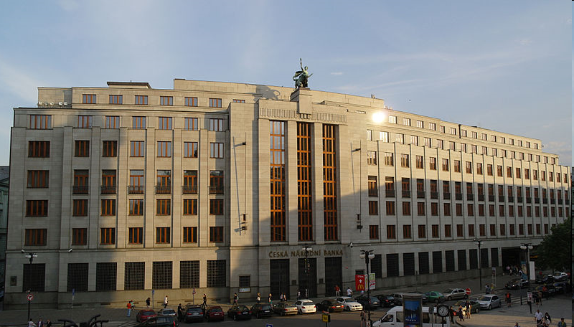
CENTRÁLNÍ BANKA ČNB
1. Určuje měnovou politiku
2. Vydává bankovky a mince
3. Řídí peněžní oběh, platební styk a zúčtování bank
Banka 1. stupně
č. 10

Slide 23
Nástroje, které banka používá
Přímé
Nepřímé:
Diskontní sazba
Operace na volném trhu
zákazy a nařízení

Slide 24
Universální - Komerční banka
Specializované – Hypoteční banka
Banky
Zákon o bankách č. 21/92 Sb.(novelizace 2007)

Slide 25
Úrok
„Je to částka, kterou buď dostaneme, nebo platíme.“⁴
č. 11

Slide 26
Úvěr
„Je formou dočasného postoupení zboží nebo peněžních prostředků (půjčka) věřitelem, na principu návratnosti, dlužníkovi, který je ochoten za tuto půjčku po uplynutí nebo v průběhu doby splatnosti zaplatit určitý úrok ve formě peněžité prémie.“⁵
č. 12

Slide 27
Úkol
Máte volné prostředky 125 000 Kč na 6 let. Vyberte si bankovní dům a napište konkrétní zhodnocení vašich peněz!
Běžný účet
Spořící účet
Termínovaný vklad
Stavební spoření

Slide 28
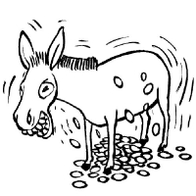
Kalkulačky
č. 13
č. 14

Slide 29
běžné nebo žirové účty
termínové vklady
devizové účty
vkladní knížka
cenné papíry
Služby

Slide 30
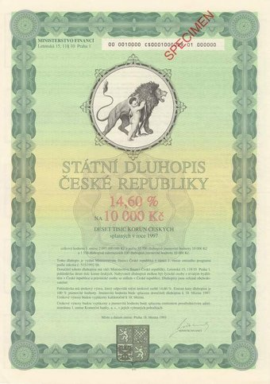
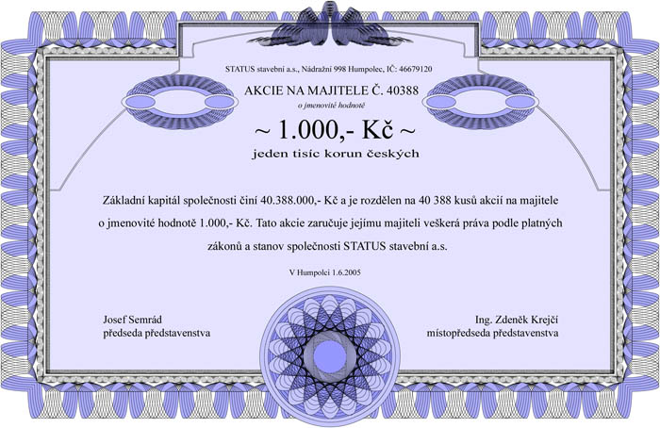
CP vyjadřuje dlužní závazek nebo majetkový nárok vlastníka vůči tomu, kdo ho vydal.
č.15
č.16

Slide 31
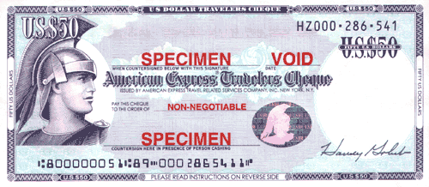
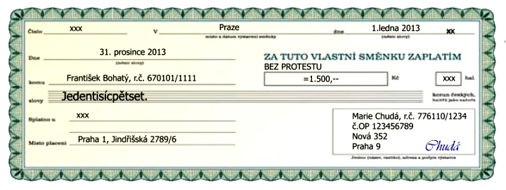
Zákon č. 591/1992 Sb. O cenných papírech
č.17
č.18

Slide 32
Burza
„Burza jsou místa pravidelného shromažďování osob, které je zvláštním způsobem organizováno, kde se obchoduje podle zvláštního zákona a podle burzovních předpisů.“⁶
č.19

Slide 33
Miniprojekt o burzách
č.20

Slide 34
ZDROJE
Citace:
Klínský, P., Munch, O., Chromá, D. Ekonomika, Praha: Eduko. 2011. s. 111
Tamtéž s. 112
Eichler,B.,Ryska,R.,Svoboda,V.Základy státoprávní teorie, ekonomie a ekonomiky, neformální logiky, Praha: Fortuna, 1995.s. 75
Klínský, P., Munch, O., Chromá, D. Ekonomika, Praha: Eduko. 2011. s. 118
Úvěr. 2014.[14-03-14]. Dostupné z: http://cs.wikipedia.org/wiki/%C3%9Av%C4%9Br
Odmaturuj ze společenských věd, Brno: Didaktis, 2003. s. 99
Obrázky:
č. 1. Barth. 2014. Dostupné z: http://www.pohadkar.cz/public/media/Simpsonovi/Omalovanky/omalovanky-simpsonovi-6.gif
č.2.Kolibřík. Klínský, P., Munch, O., Chromá, D. Ekonomika, Praha: Eduko. 2011. s. 111
č. 3. Dukát. 2014. Dostupný z: http://www1.kostelni-lhota.cz/images/dukat11.jpg
č. 4. STC. 2014. Dostupné z: http://oz.kurzy.cz/obrazky/st/statni-tiskarna-cenin-statni-podnik/statni-tiskarna-cenin-p96070z191500u.png
č. 5. ČM. 2014. Dostupné z: http://oz.kurzy.cz/obrazky/ce/ceska-mincovna-as/cm-ceska-mincovna-p444340z291397u.png
č.6. ČNB. 2014. Dostupné z: http://im.novinky.cz/988/199889-top_foto1-6nomh.jpg
č.7. Banka. 2014. Dostupné z: http://img.onlineomalovanky.cz/reprezentativn%C3%ADch-budov-s_4b8eb1652c83f-p.gif
č. 8. Chodec. 2014. Dostupné z: https://mat.fsv.cvut.cz/panacek/images/postava5.gif
č.9. Chodec. 2014. Dostupné z: https://mat.fsv.cvut.cz/panacek/images/postava7.gif
č.10. ČNB. 2014. Dostupné z:http://upload.wikimedia.org/wikipedia/commons/thumb/e/e7/CBNod.JPG/800px-CBNod.JPG
č. 11.. Úrok. 2014. Dostupné z: http://blog.chytryhonza.cz/wp-content/uploads/Uroky.jpg
č.12. Úvěr. 2014. Dostupné z: http://www.edb.cz/grmat/nabidky/30350x1.png
č.13. Kalkulačka. 2014. Dostupné z: http://tigr.ic.cz/obrazky/trollculator.png
č.14. Osel. 2014. Dostupné z: http://www.bankovnipoplatky.com/cache/img/thmb-200-200-bd4c78b413686e716ad52c33d7714eda.jpg
č.15. Státní dluhopis. 2014. Dsostupné z: http://media.investicniweb.cz/photos/2013/02/16/68-132-cesky-statni-dluhopis.jpg
č.16. Akcie. 2014. Dostupné z: http://www.akcieweb.cz/wp-content/gallery/akcie/akcie-1.jpg
č.17. Šek. 2014. Dostupné z: http://www.finance.cz/obrazky/sek02.gif
č.18. Směnka. 2014. Dostupné z: http://www.odkupsmenek.cz/img/smenka.png
č.19. Wall street. 2014. Dostupné z: http://obrazek.pixmac.cz/4/new-york-city-4-zari-2010-wall-street-a-na-burze-cennych-papiru-america-pixmac-obrazek-58963813.jpg
č.20. plus 500. 2014. Dostupné z: https://fbcdn-profile-a.akamaihd.net/hprofile-ak-frc3/t1.0-1/c12.12.155.155/1110_10151522389329572_170451017_a.png
Použitá literatura:
Eichler, B.,Ryska,R., Svoboda, V. Základy státoprávní teorie, ekonomie a ekonomiky, neformální logiky, Praha: Fortuna, 1995
Klínský, P., Munch, O., Chromá, D. Ekonomika, Praha: Eduko. 2011
Odmaturuj ze společenských věd, Brno: Didaktis, 2003
Sojka, M.Ekonomie pro střední školy, Praha: Fortuna, 2003

